Slide 2
Finanční nástroje rizikového kapitálu
aneb kouzlo revolvingu
Ing. Jan Vaňkát
vedoucí oddělení finančních nástrojů
20. 11. 2024 | Pivovar Staropramen Praha

Slide 3
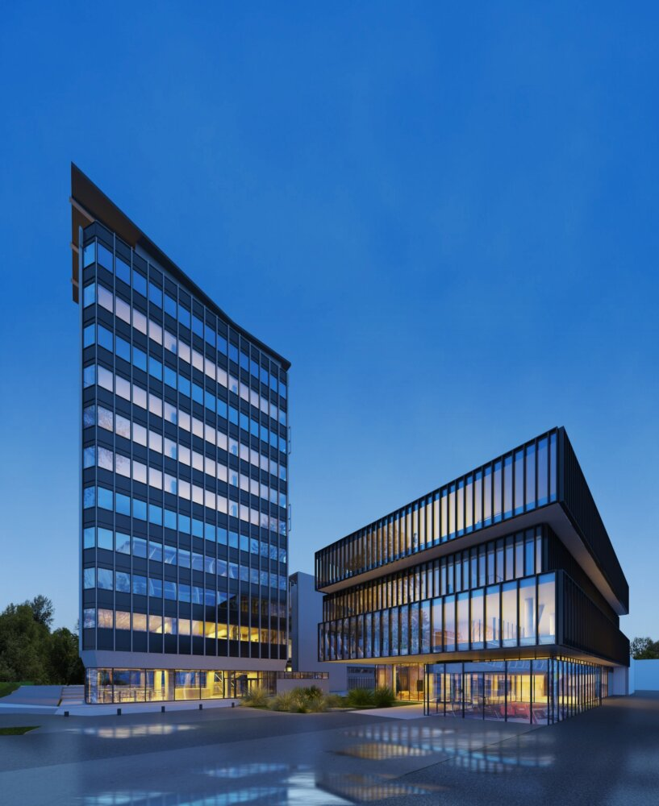
Pokračujeme v regeneraci Brownfieldů
Pilotní program v OP PIK, prodlouženo do roku 2026 ze zdrojů OP TAK
Podřízené úvěry za účelem regenerace brownfieldů s cílem vytvoření infrastruktury pro podnikání MSP
Ostravská aglomerace
Úvěr NRI až 120 mil. Kč na max. 40 % výdajů projektu, min. 50 % bankovní úvěr spolufinancující komerční banky
Zvýhodněná úroková sazba
Celková alokace 305 mil. Kč
Správce holdingového fondu: Národní rozvojová investiční a.s.
Vysoutěžen správce finančního nástroje: Urban Development Fund MS s.r.o.
Rozjednané 2 projekty – čerpání od ledna 2025
^{VÝROČNÍ KONFERENCE}
²⁰²⁴

Slide 4
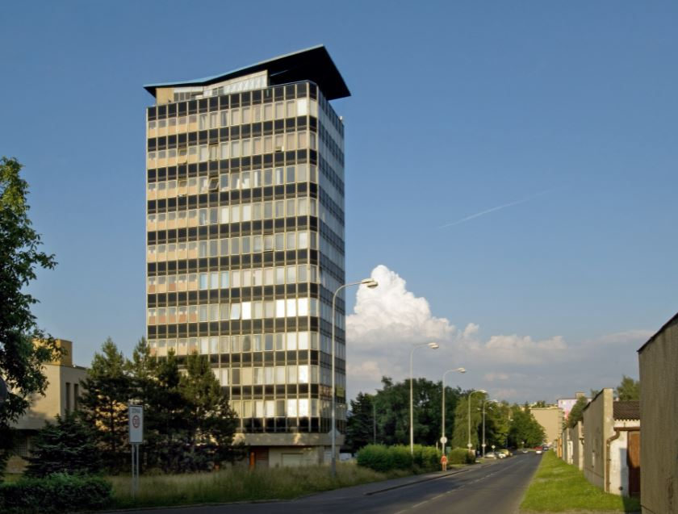
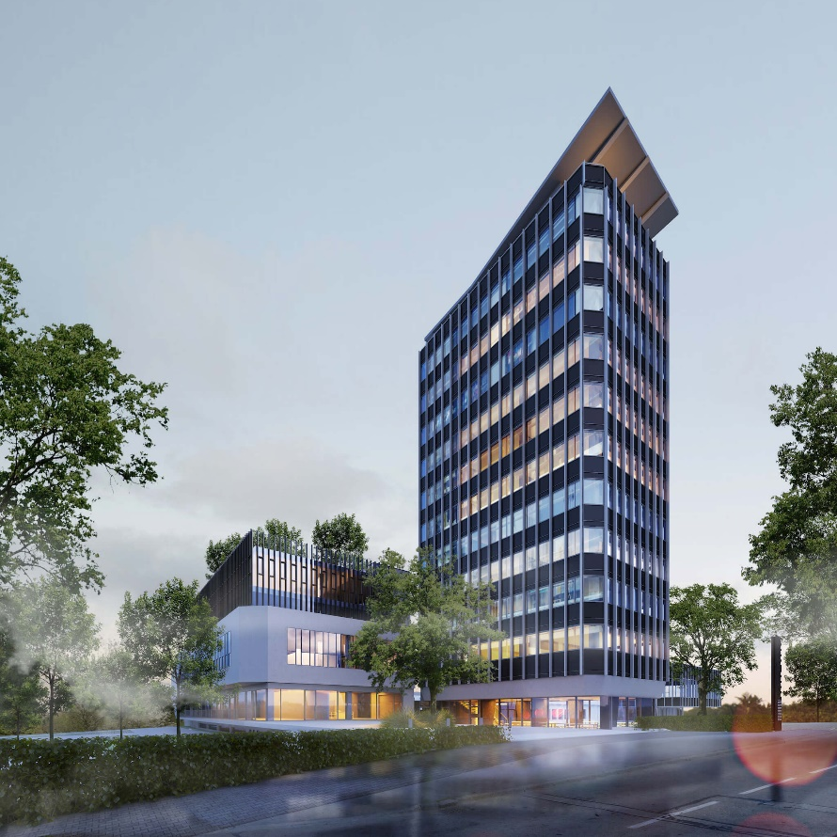
Brownfieldy - co se nám povedlo v OP PIK
Celkem 4 investice v OP PIK (dohromady cca 120 mil. Kč)
Např. chátrající budova rekonstruována na špičkovou kliniku s mnoha ordinacemi, nominována na letošní Českou cenu za architekturu
^{VÝROČNÍ KONFERENCE}
²⁰²⁴

Slide 5
Nástroje z navrácených prostředků OP PIK
„revolving OP PIK“
Fond fondů Ukrajina
Investice rizikového kapitálu do ukrajinských startupů, které budou své další podnikatelské aktivity rozvíjet v České republice
Alokace: 300 mil. Kč
Správce: Národní rozvojová investiční a.s.
Finanční zprostředkovatel(é): chystaná veřejná zakázka
IPO Fond 2025+
Navazuje na úspěšný pilotní projekt IPO fond v OP PIK
Investice do MSP prostřednictvím Alternativních obchodních platforem (trh START na BCPP)
Alokace: 360 mil. Kč
Správce: Národní rozvojová investiční a.s.
Ve stavu interního schvalování
^{VÝROČNÍ KONFERENCE}
²⁰²⁴

Slide 6
Nástroje z revolvingu OP PIK
Inovační fond Trojmoří
Investoři
Členské státy z regionu střední Evropy (případně další státy „Trojmoří“) investují min. 20 mil. EUR každý
HoldingovýFond
Model svěřenských účtů ve správě Evropského investičního fondu (EIF)
EIF vybírá vhodné regionální investiční PE/VC fondy, do kterých investuje z holdingového fondu a přidává další vlastní prostředky
Investiční fondy
Fondy získávají do správy kapitál IFT a dalších soukromých investorů
Firmy
Fondy investují svěřený kapitál do cílových firem (kapitálový vstup) ve fázi later stage/growth
Malé a střední firmy/firmy se střední tržní kapitalizací napříč odvětvími získávají kapitál na svůj rozvoj výměnou za akcie
Fond otevírají Česká republika (NRI ze zdrojů MPO), Polsko a Maďarsko na začátku listopadu 2024
Cílem dosáhnout investice do cílových firem v každém zúčastněném státě alespoň ve výši příspěvku daného státu
Velký potenciál pro ČR (Středoevropský fond fondů a osminásobné investice do firem vs. vklad ČR)
^{VÝROČNÍ KONFERENCE}
²⁰²⁴

Slide 7
Kouzlo revolvingu OP PIK
Během OP PIK investovány řádově mld. Kč do úvěrových a záručních nástrojů NRB a stovky mil. Kč do (kvazi)kapitálových nástrojů NRI/EIF
Prostředky se vrací na splátkách jistin, příp. exitech ze společností
Navrácené prostředky znovu investujeme a dále zhodnocujeme
Fond fondů Ukrajina
IPO fond 2025+
Inovační fond Trojmoří
a další nápady
Rozvíjíme NRI v roli hlavní instituce zavádějící návratné kapitálové a kvazikapitálové finanční nástroje v ČR
^{VÝROČNÍ KONFERENCE}
²⁰²⁴

Slide 8
Děkuji za pozornost
jan.vankat@mpo.gov.cz

